Slide 1
Concours sur la smart-city Analyse exploratoire

Slide 2
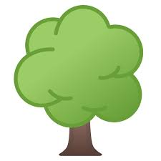




Contenu du jeu de données
Environ 200,000 arbres
Adresse, arrondissement, domanialité et coordonnées GPS
Dimensions, maturité et remarquable
Genre et espèce

Slide 3
Préparation du jeu de données

Slide 4
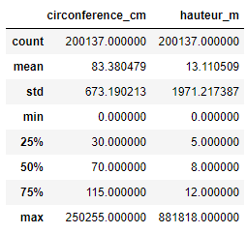
Description du contenu

Slide 5
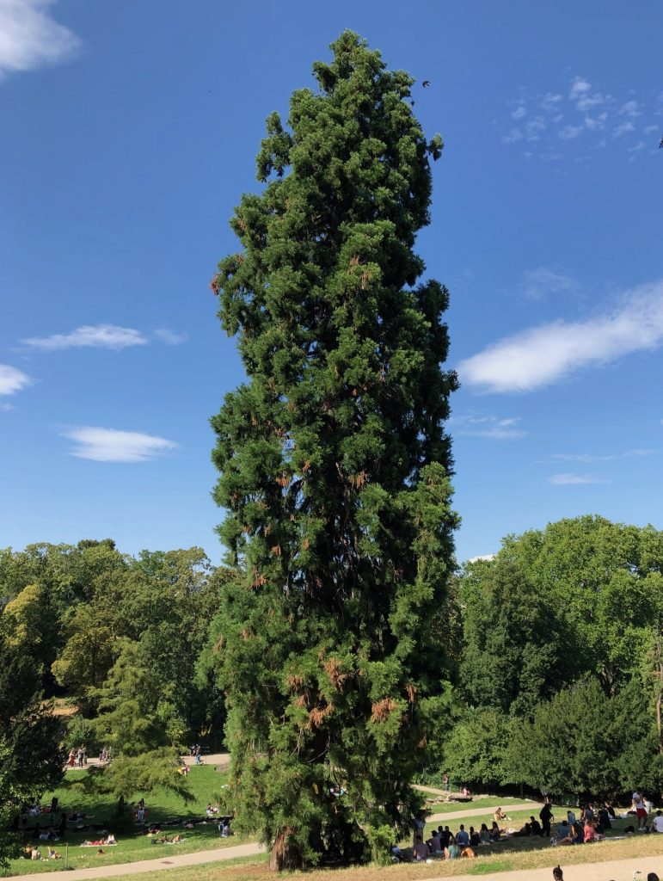
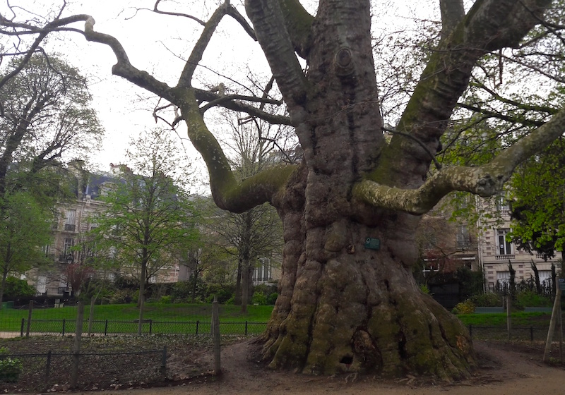
Definition des valeurs abérrantes
35m
7m
le Séquoia des Buttes-Chaumont
Le platane d’Orient du Parc Monceau

Slide 6
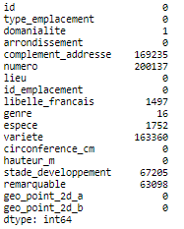
Les valeurs manquantes (NA)
On enlève les valeurs manquantes
On enlève les valeurs de 0 car l’arbre n’existe pas

Slide 7
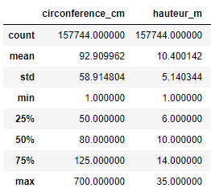
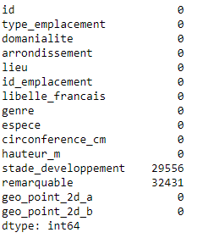
Résultat après filtrage
Nous avons filtré 42393 valeurs, soit environ 20% du jeu de données

Slide 8
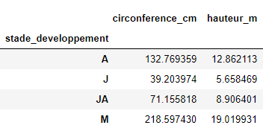
Définition du stade de développement

Slide 9
Définition du stade de développement
Adulte
Jeune
Jeune adulte
Mature

Slide 10
Analyse exploratoire

Slide 11
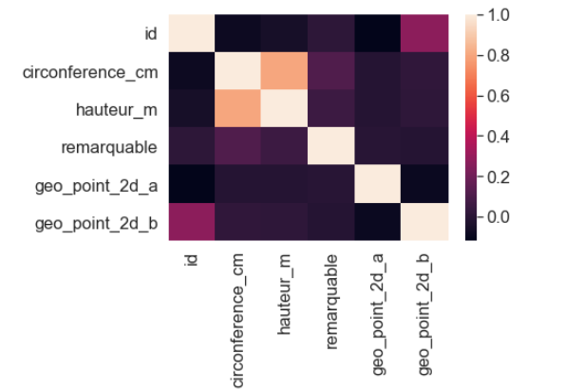
Corrélations entre les variables

Slide 12
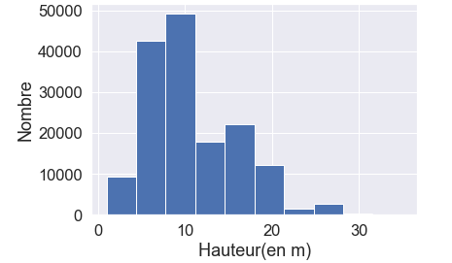
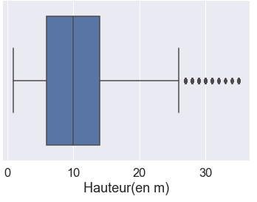
La hauteur des arbres de Paris

Slide 13
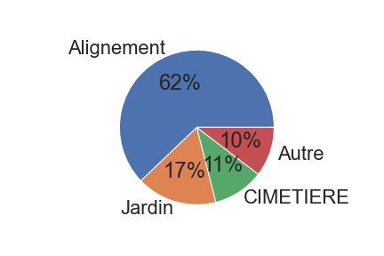
Répartition des arbres

Slide 14
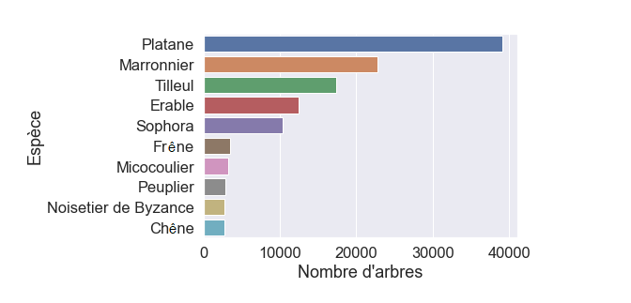
Les 10 arbres les plus présents

Slide 15
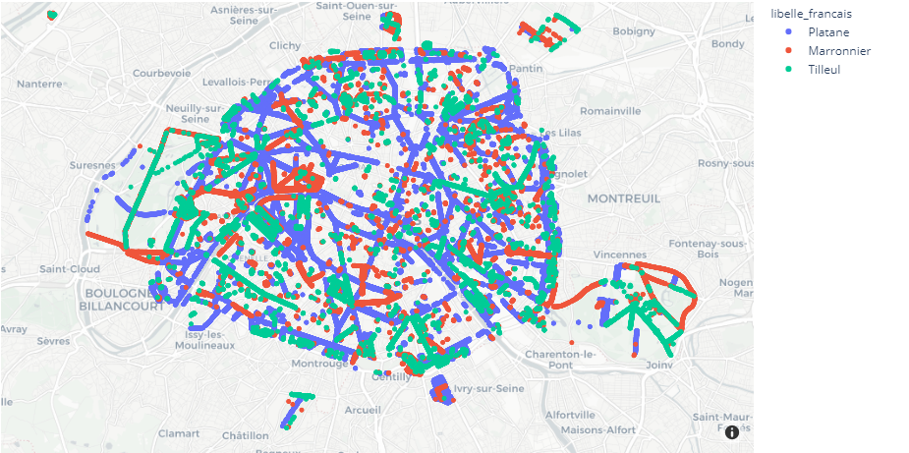
Carte des 3 arbres les plus présents

Slide 16
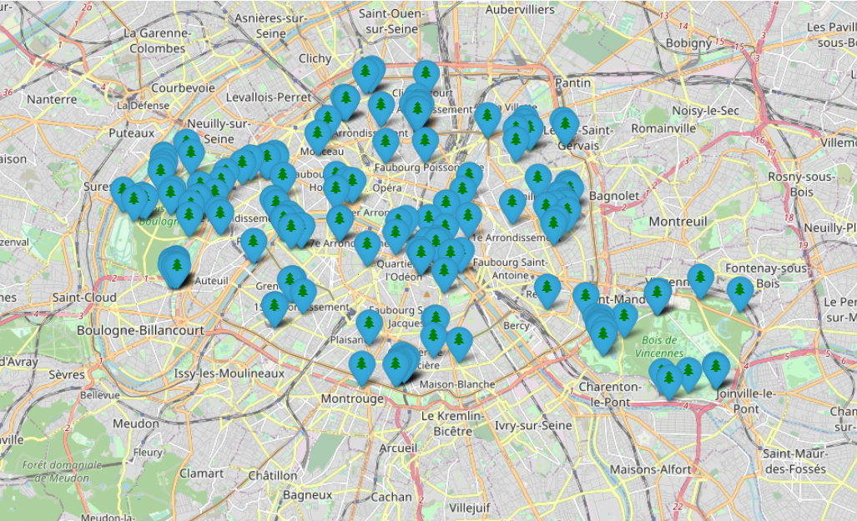
Carte des arbres remarquables

Slide 17
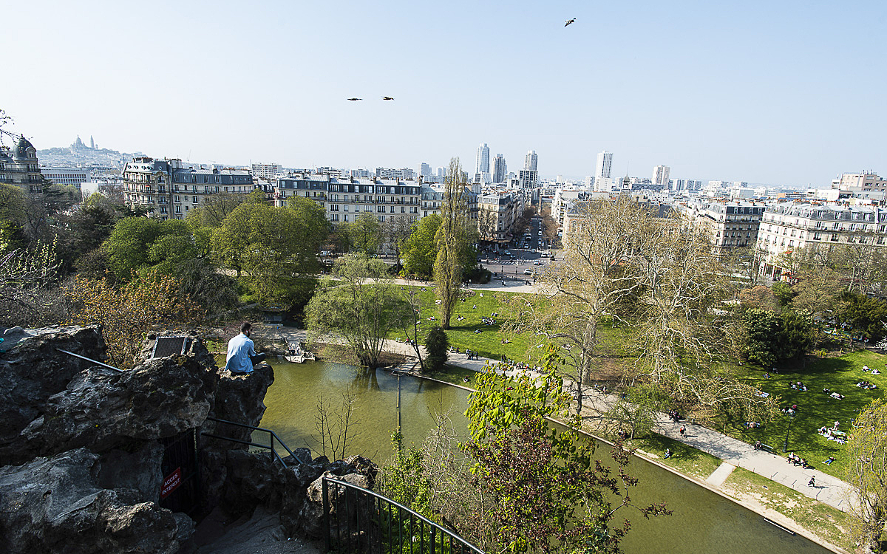
Synthèse : l’exemple du lac du Buttes- Chaumont

Slide 18
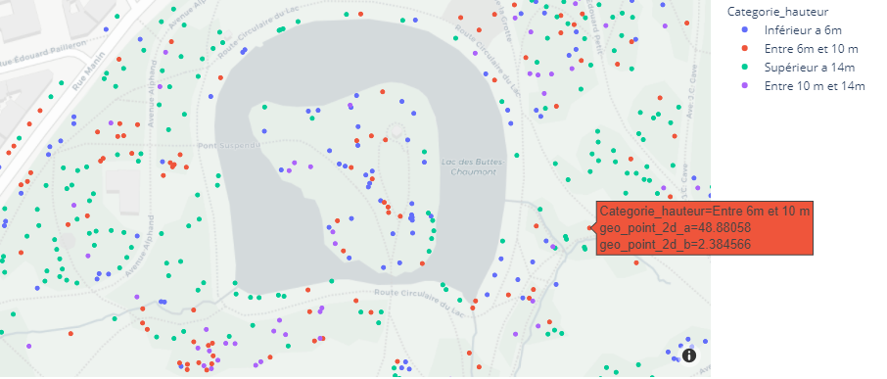
Tous les arbres du lac du Buttes- Chaumont

Slide 19
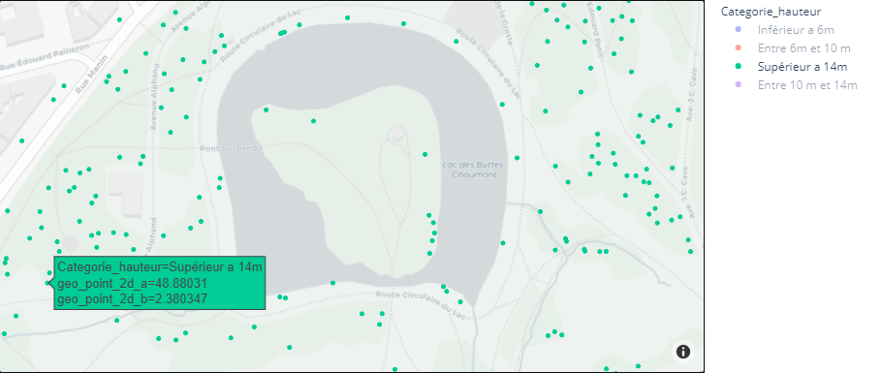
Arbre supérieur a 14m au lac du Buttes-Chaumont

Slide 20
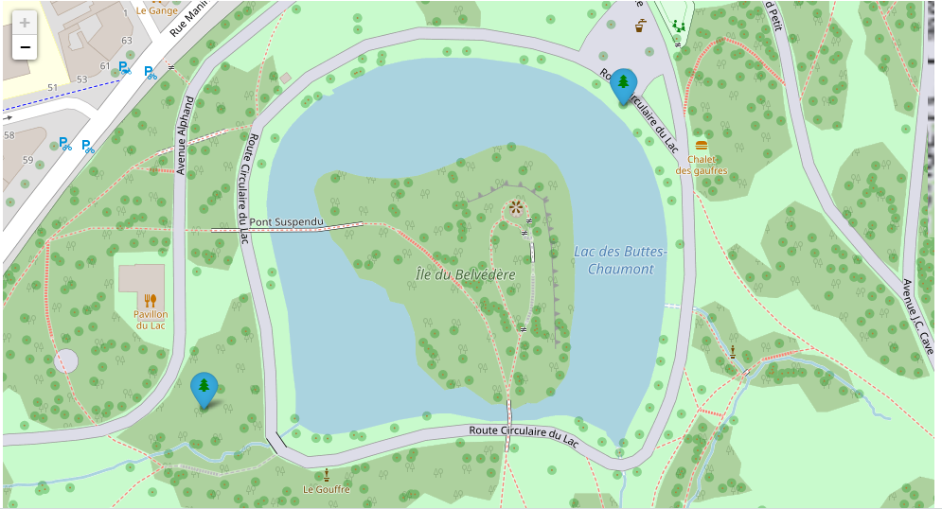
Les arbres remarquables au lac du Buttes-Chaumont

Slide 21
Conclusion

